Slide 1
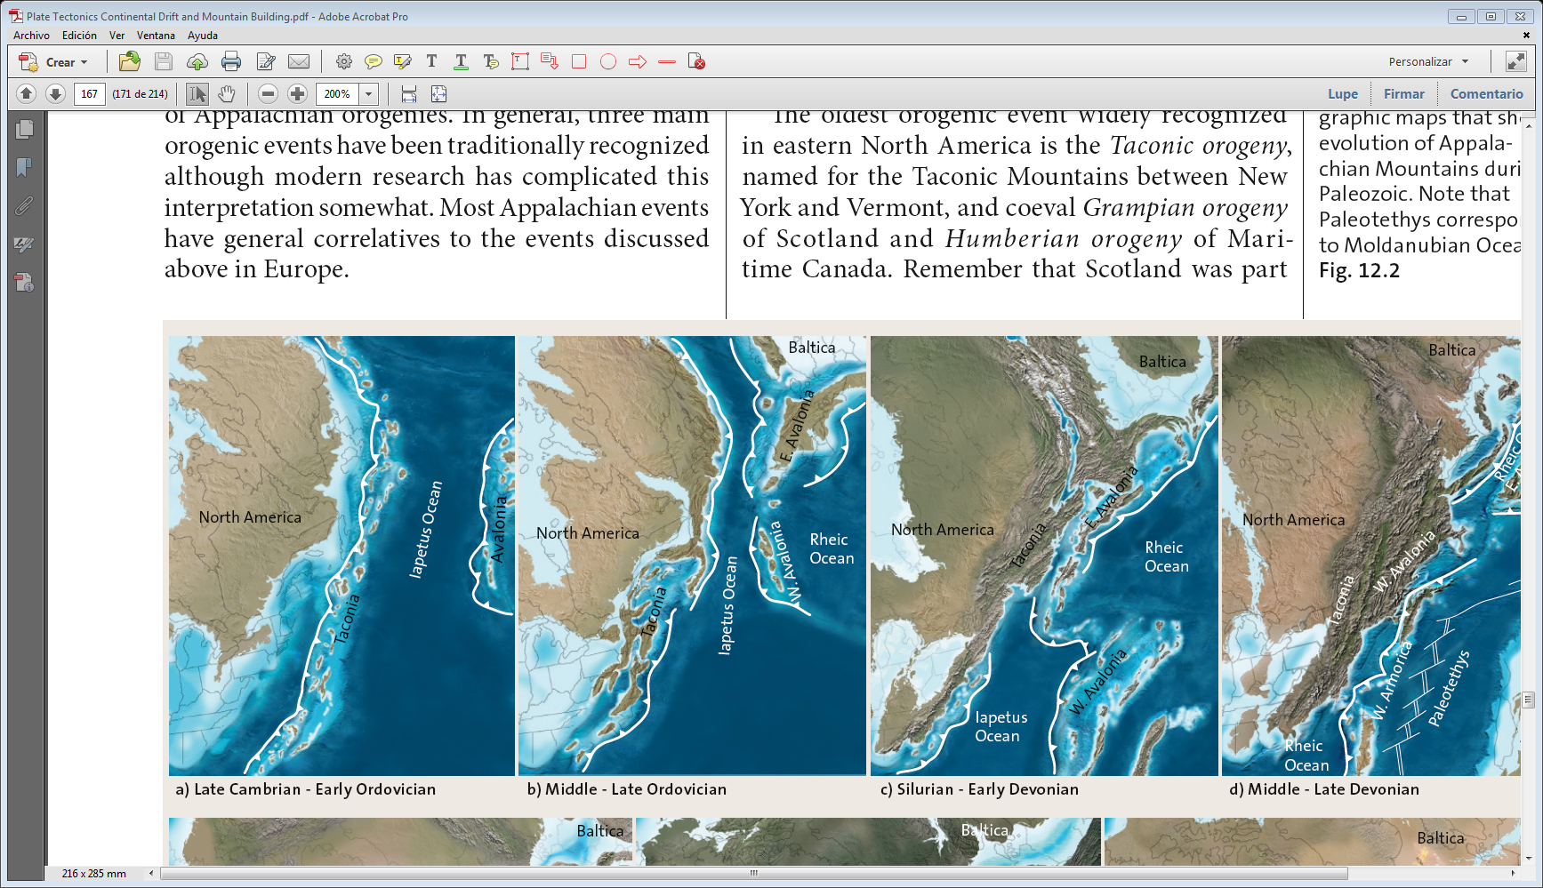

Slide 3
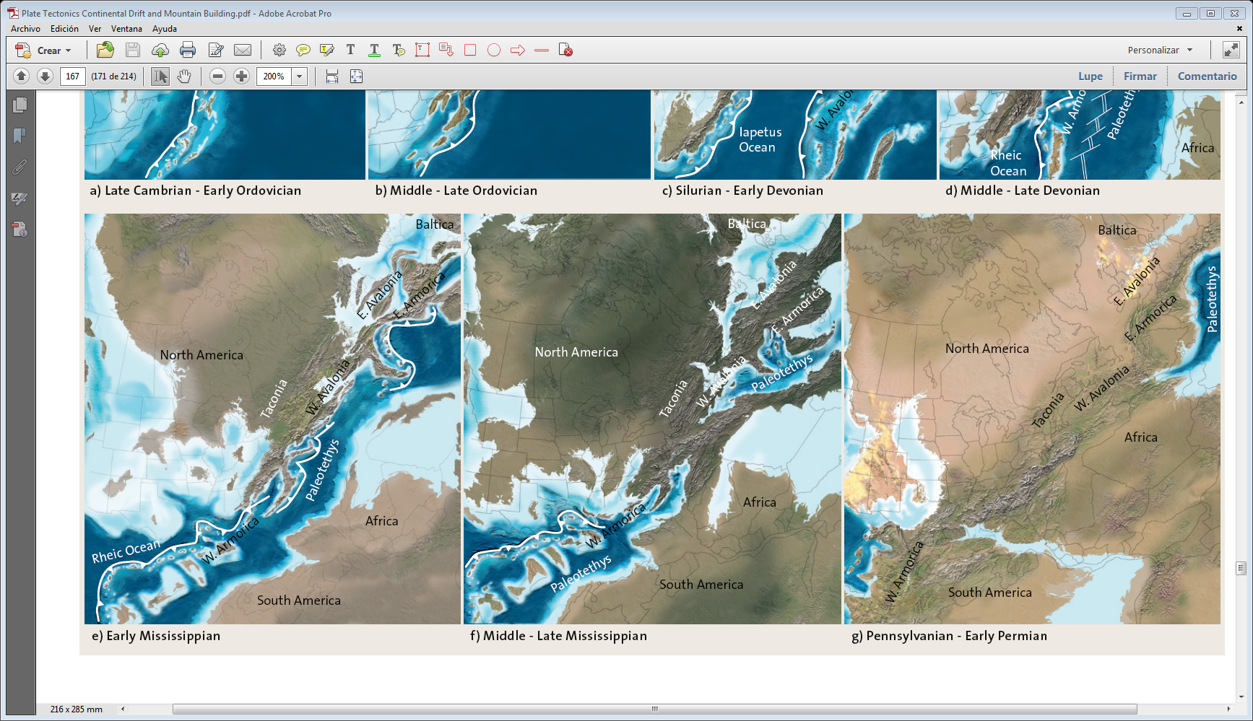

Slide 5
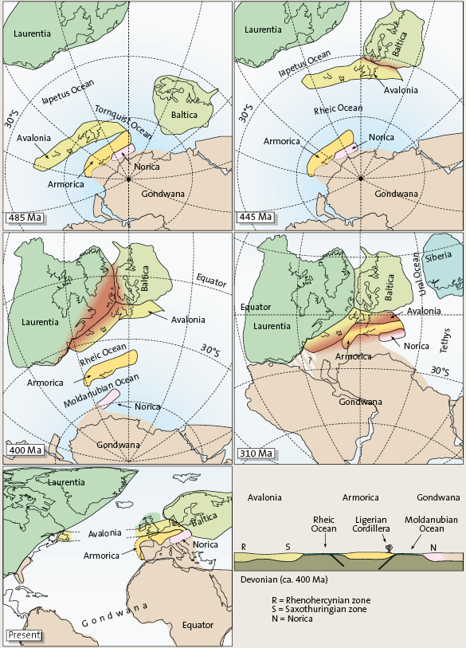
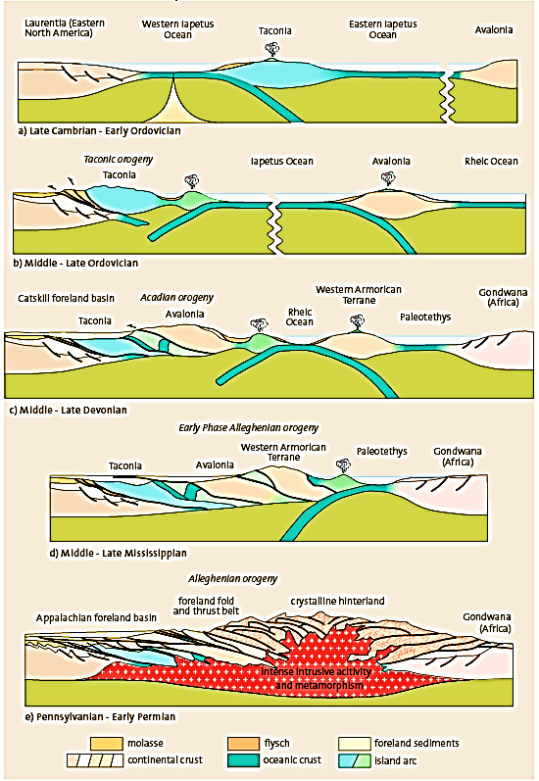

Slide 6
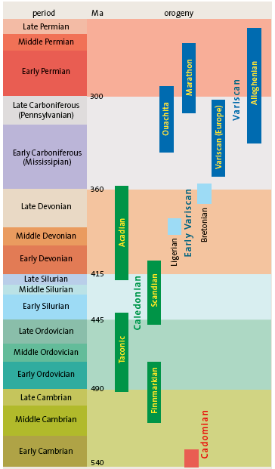
Edades de orogenias y fases orogénicas relacionado con el ensamble del oeste de Pangea (compilado de Ziegler, 1990; McKerrow y col., 2000; y Hatcher, 2002).
El rojo muestra la orogenia Cadomiana, el basamento de numerosos eventos posteriores.
El color Verde marca la clásica orogenia Caledoniana y el cierre del océano Iápetus como lo define McKerrow et al. (2000).
El color azul débil (bajo) marca las primeras fases de la orogenia Variscana (Varisca) y el azul fuerte (subido) marca los eventos que ensamblaron Pangea y cerraron el último océano Paleozoico, orogenias Variscana y Alegeniana.
Hay que tener en cuenta que la barra de escala de tiempo es lineal. Modificado de Blakey (2007).

Slide 7
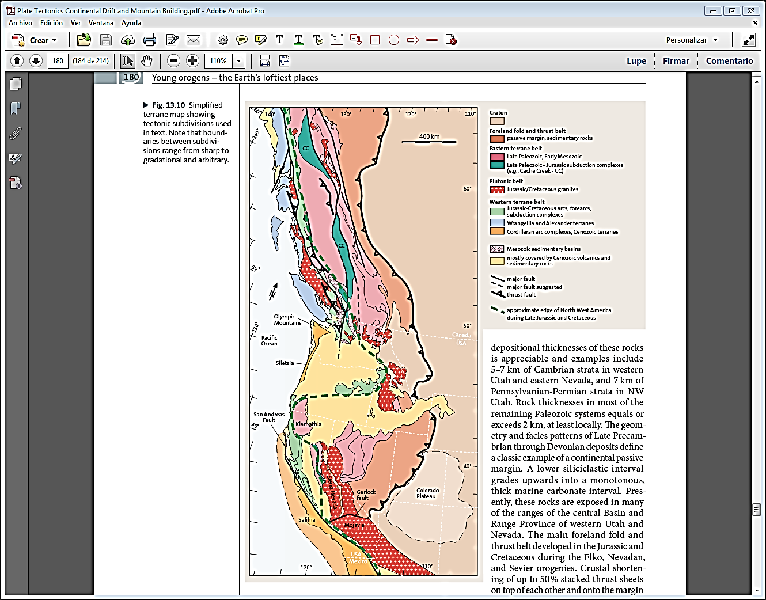
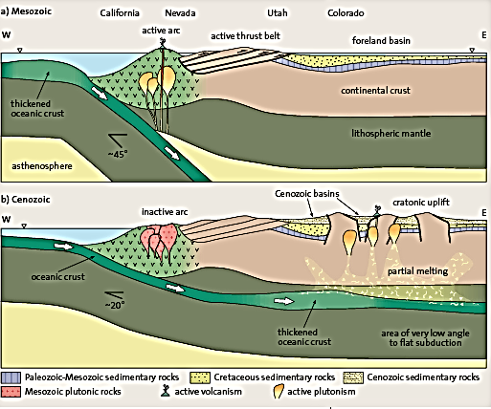

Slide 8
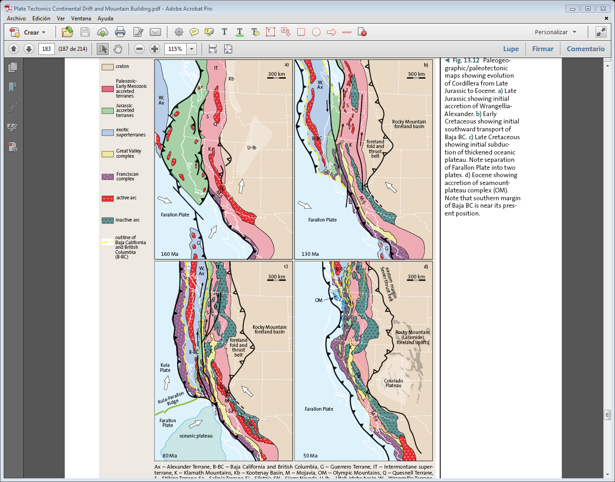
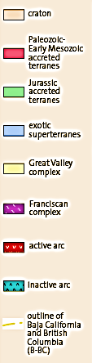
Axe – Terreno Alexander, B-BC - Baja California y Columbia Británica, Terreno G - Guerrero, Superterreno Intermontano IT, K - Montañas Klamath, Kb - Cuenca Kootenay, M - Mojavia, OM - Montañas Olímpicas, Terreno Q - Quesnell, S Terreno Stikine, Sa – Terreno Salinia, Terreno Si, SN Terreno Sierra, U-Ib - Cuenca Utah-Idaho, W Terreno Wrangellia.

Slide 9
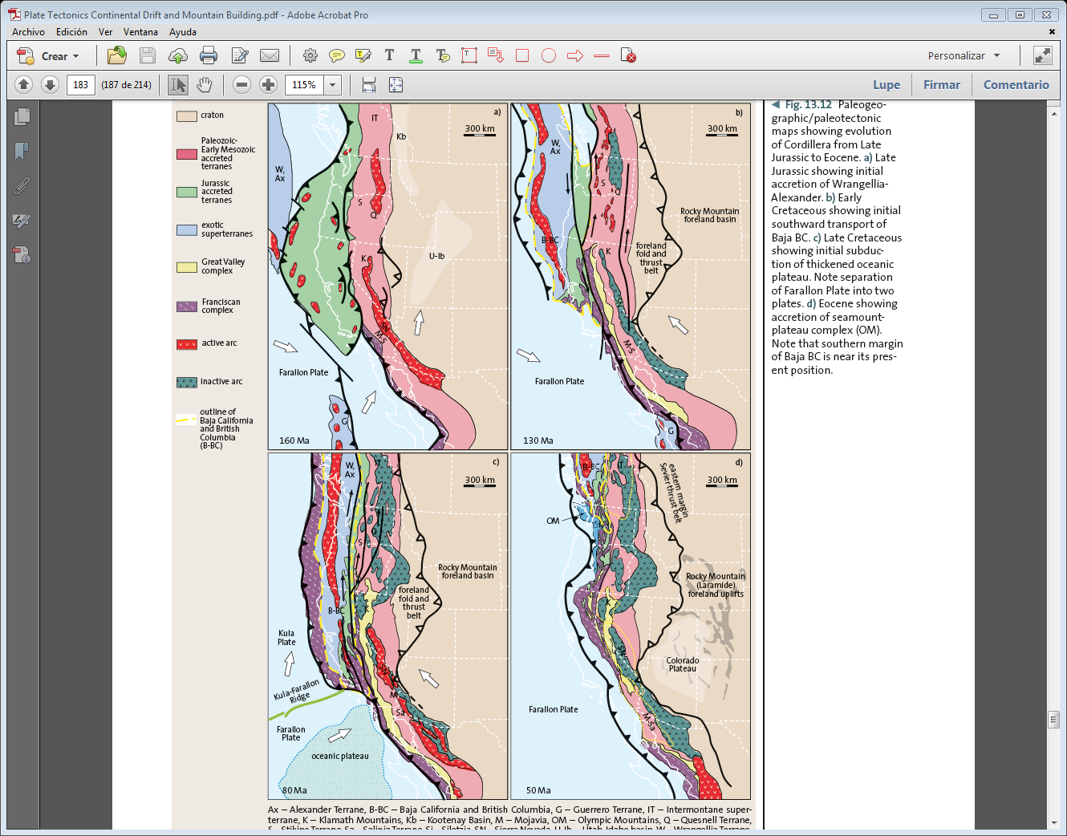
Axe – Terreno Alexander, B-BC - Baja California y Columbia Británica, Terreno G - Guerrero, Superterreno Intermontano IT, K - Montañas Klamath, Kb - Cuenca Kootenay, M - Mojavia, OM - Montañas Olímpicas, Terreno Q - Quesnell, S Terreno Stikine, Sa – Terreno Salinia, Terreno Si, SN Terreno Sierra, U-Ib - Cuenca Utah-Idaho, W Terreno Wrangellia.

Slide 10
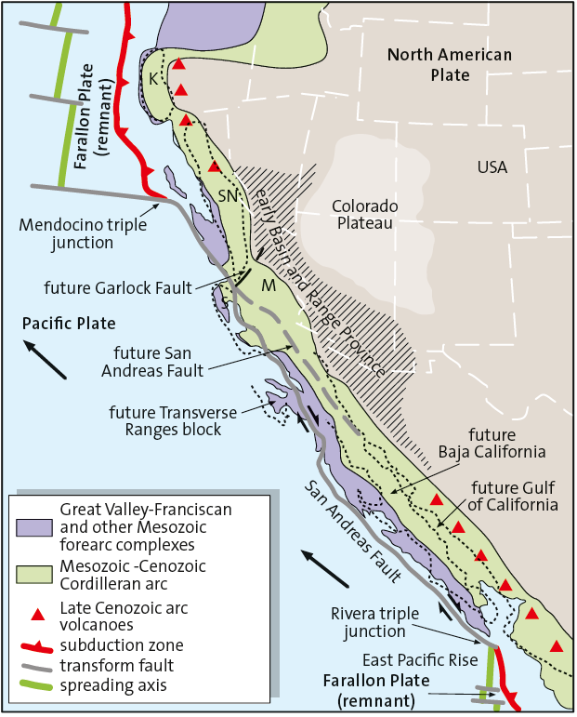
Ambiente tectónico del Mioceno medio (15-12 Ma) del SW de la Cordillera de América del Norte mostrando los elementos principales del primer sistema de fallas de San Andrés y el desarrollo de la Provincia de Sierras y Valles (BR) provincia. Las flechas grandes indican el movimiento de la Placa Pacífica en relación con América del Norte; flechas pequeñas muestran movimiento a lo largo de la falla de San Andrés.

Slide 11
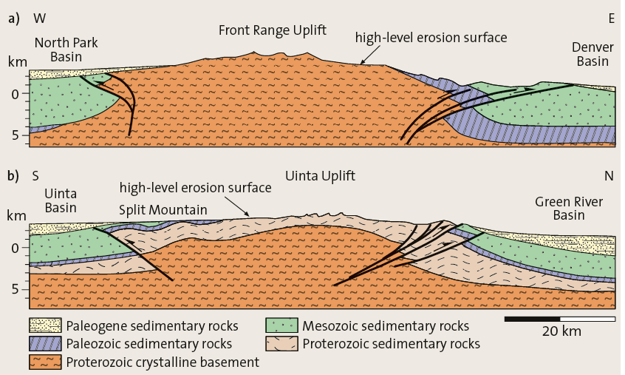
La subducción generó un evento de metamorfismo regional del Cretácico Tardío. Al continuar hacia el este continuó hacia el este bajo la meseta de Colorado, desencadenó un levantamiento regional de más de 2 km formando monoclinales.
Mientras el frente penetraba hacia el este, plutones generados por fusión parcial y rocas volcánicas asociadas, así como destacados levantamientos compresivos locales y cuencas de antepaís asociadas.
El patrón de levantamiento colectivo marca la penetración de la losa a profundidad en la región; notar la curvatura cóncava hacia el SW de las montañas en respuesta a la presión aplicada a profundidad.
La distribución dispersa de las montañas refleja la consistencia o rigidez y/o debilidad de la corteza Proterozoica corteza. Quizás se generaron los repetidos ciclos de elevación-erosión por irregularidades en la losa o por corrientes provocadas en movimiento en la astenosfera mientras la losa se movía mediante
El estilo y la composición de los plutones de Laramide y los volcánicos sugieren que son subducción relacionado

